Slide 1


Indicaciones para la producción
DI_CF45_2_ServiciosDeDominio
Vídeo: Animación 2D + voz en off.
A medida que la voz en off narra, se mostrarán los textos y material visual que corresponda, según lo sugerido por las imágenes de ejemplo de este ppt.
Análisis y desarrollo de software
Servicios de dominio

Slide 2
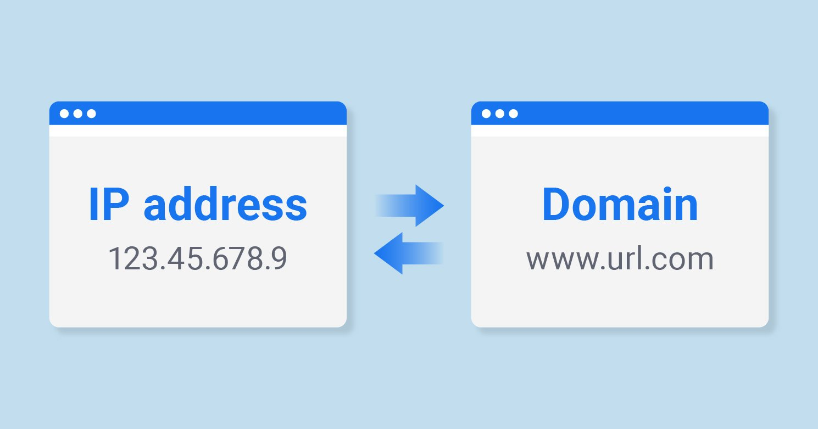
Indicaciones para la producción
Referencias de imágenes:
Audio/ Narración
El dominio asocia una dirección IP con un nombre que puede ser seleccionado y que hace parte de la imagen que quiere ser proyectada hacia el mundo.
https://sitechecker.pro/wp-content/uploads/2019/09/domain-to-ip.jpg

Slide 3

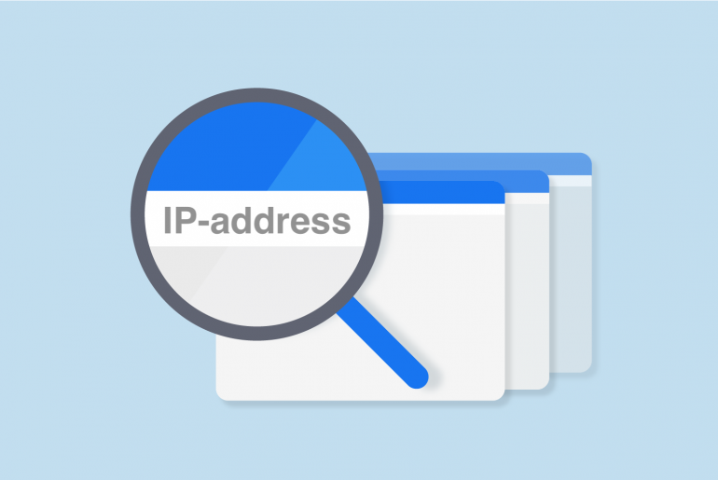
Indicaciones para la producción
Referencias de imágenes:
https://s3.amazonaws.com/cdn.freshdesk.com/data/helpdesk/attachments/production/24100250139/original/6AqaDVfIIXOBmrwbLEn_FDWpgigchGdKnA.png?1629497547
Audio/ Narración
https://www.technotification.com/wp-content/uploads/2019/05/ip-address-770x515.png
Es posible seleccionar un nombre personalizado como dominio y es acá donde los diferentes servicios de dominio ofrecen un conjunto de paquetes y ofertas para poder registrarlo. Al igual que en los servicios de hosting, los dominios son adquiridos por medio de arrendamientos, pero se debe tener en cuenta que los dominios son únicos, por lo cual no puede adquirirse ningún dominio que ya esté previamente registrado.

Slide 4

Indicaciones para la producción
Referencias de imágenes:
Audio/ Narración
Los nombres de dominio, aunque pueden ser personalizados de acuerdo con las necesidades, deben cumplir con una estructura de niveles, como que se describe a continuación:
Protocolo de transferencia: indica el protocolo usado para la transferencia de archivos por medio de la red. Entre los más conocidos, se encuentran los protocolos FTP, FTPS, SFTP, SCP, y los más conocidos HTTP y HTTPS.
https://static.goanywhere.com/img/assets/ga-blog-which-is-faster-SFTP-or-FTPS-850x330.png

Slide 5

Indicaciones para la producción
Referencias de imágenes:
https://guruwebhosthome.files.wordpress.com/2018/11/dominio-web-estructura-subdominio-e1543176002219.jpg?w=640
Audio/ Narración
Subdominio: especie de categorización del nombre del dominio que se realiza con fines organizativos y que se representa con un grupo de caracteres que prefijan el dominio, como, por ejemplo: blog.dominio.com, en este caso, la palabra blog representa el subdominio e indica el tipo de contenido presente en el dominio. Cuando no existe subdominio se reemplaza por las letras WWW.

Slide 6
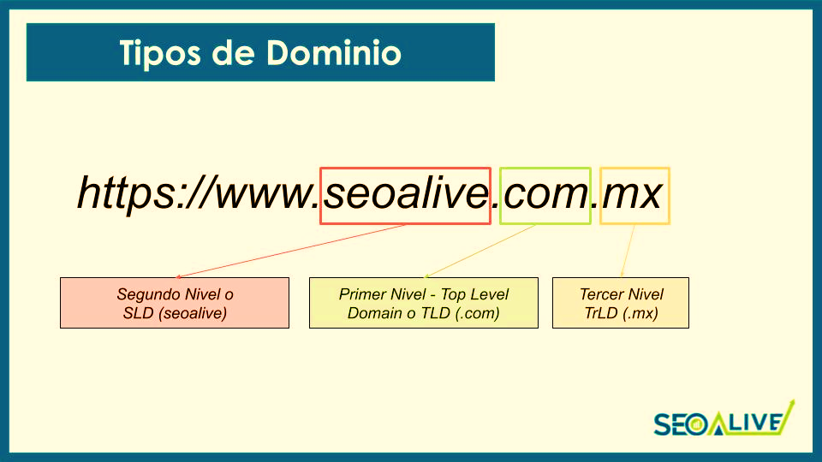

Indicaciones para la producción
Referencias de imágenes:
Audio/ Narración
Dominio de segundo nivel (SDL): corresponde al nombre del dominio como tal y que es seleccionado para representar la información a ser publicada.
Dominio de primer nivel (TDL): corresponde al último segmento en el nombre del dominio, el cual ofrece la categorización más alta del sitio y puede ser uno de los tres tipos.
https://seoalive.com/wp-content/uploads/2020/02/tipos-dominio-seo.jpg

Slide 7
Indicaciones para la producción
Dominios de nivel superior | Descripción
.com | Corresponde al dominio de nivel superior más altamente registrado en el mundo y hace referencia a sitios comerciales, sin embargo, actualmente, se utiliza para páginas regulares, sitios web empresariales y correos electrónicos.
.net | Especifica dominios relacionados con Internet.
.org | Asociado a organizaciones sin ánimo de lucro, organizaciones no gubernamentales o instituciones públicas.
Referencias de imágenes:
Audio/ Narración
gTLD - dominios de primer nivel genéricos. Son los más conocidos y esencialmente representan el propósito del sitio web y están disponibles para ser registrados sin limitaciones. Algunos de los ejemplos más comunes son:

Slide 8
Indicaciones para la producción
Dominios de nivel superior | Descripción
.edu | Utilizado por instituciones educativas.
.mil | Dominio creado de forma exclusiva para espacios asociados a fuerzas militares.
.gov | Utilizado por agencias gubernamentales y similares.
.travel | Utilizado para agencias de viaje y similares.
Referencias de imágenes:
Audio/ Narración
sTLD - dominio de primer nivel patrocinados por una entidad específica, que podría ser gubernamental, administrativa u otra, por lo cual se pueden presentar limitaciones para su uso.

Slide 9
Indicaciones para la producción
Dominio geográfico | País de referencia
.co | Colombia
.mx | México
.ar | Argentina
.br | Brasil
.ca | Canadá
.cl | Chile
.es | España
.us | Estados unidos
.de | Alemania
.cn | China
.jp | Japón
.in | India
.uk | Reino unido
.eu | Unión europea
.io | Territorio británico del Océano Índico
Referencias de imágenes:
Audio/ Narración
cTLD - dominios de primer nivel geográfico. Los geográficos, como lo indica su nombre, hacen referencia a un nombre de nación, generalmente, se usan los mismos códigos de países para determinar los dominios geográficos.

Slide 10
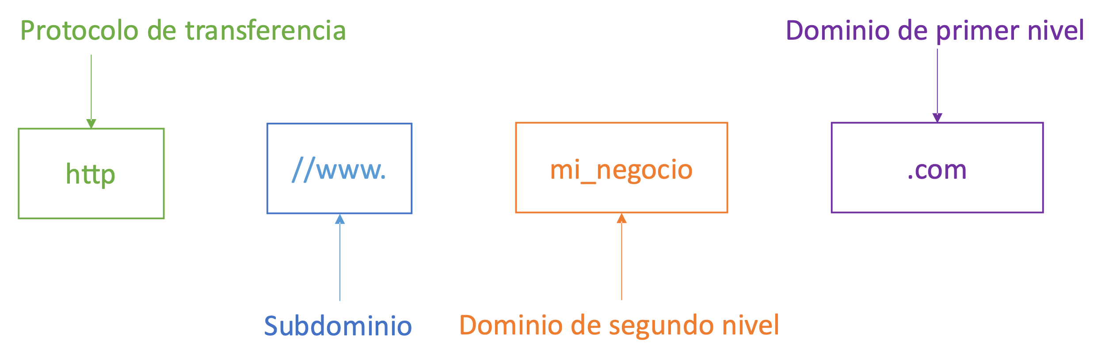
Indicaciones para la producción
Referencias de imágenes:
Audio/ Narración
En total, existen alrededor de 312 dominios de primer nivel geográfico distintos y, en algunos casos, se requiere demostrar la residencia dentro del país representado por el dominio, para poder comparar el respectivo dominio con el nivel geográfico.

